Slide 1

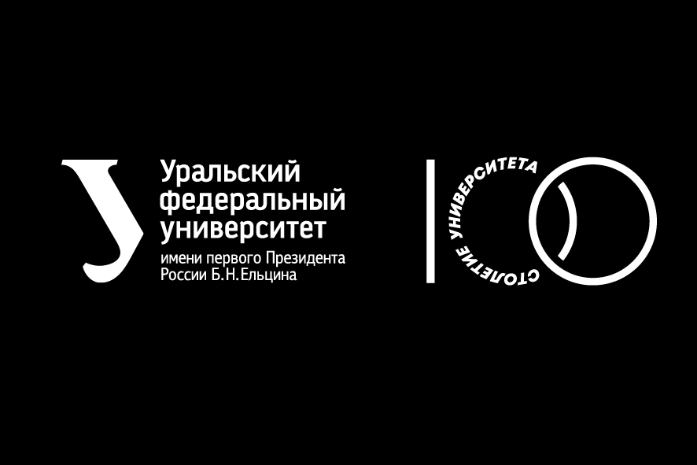

Остаточные связи
Основные архитектуры сверточных нейронных сетей.
Курс: Компьютерное зрение. Тема 2.5.
Ронкин Михаил Владимирович
к.т.н. доцент ИРИТ-РТФ, УРФУ
Проект реализуется победителем Конкурса на предоставление грантов преподавателям магистратуры 2020/2021 благотворительной программы «Стипендиальная программа Владимира Потанина» Благотворительного фонда Владимира Потанина

Slide 2
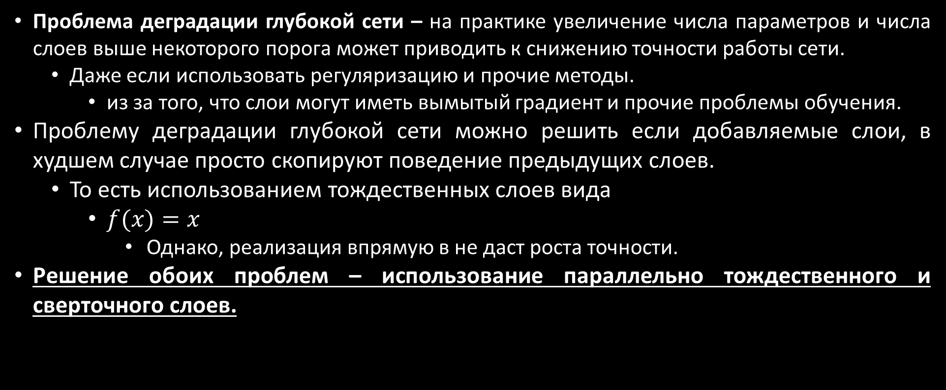
Проблема деградации глубокой сети
Проблема деградации глубокой сети – на практике увеличение числа параметров и числа слоев выше некоторого порога может приводить к снижению точности работы сети.
Даже если использовать регуляризацию и прочие методы.
из за того, что слои могут иметь вымытый градиент и прочие проблемы обучения.
Проблему деградации глубокой сети можно решить если добавляемые слои, в худшем случае просто скопируют поведение предыдущих слоев.
То есть использованием тождественных слоев вида
$f(x)=x$
Однако, реализация впрямую в не даст роста точности.
Решение обоих проблем – использование параллельно тождественного и сверточного слоев.

Slide 3
ResNet 2015
Остаточная функция может быть рассмотрена как уточнение выходов основного слоя.
То есть это регуляризация входных данных и выходных результатов для каждого слоя.
Если слой не нужен нейронной сети для получения ответов, то, по задумке авторов, слой просто обучится так, чтобы преобладала только тождественная функция.
В обратном случае будет преобладать только или частично основная функция.
Чем выше номер слоя, тем выше вероятность сведения слоя к тождественному.

Slide 4
ResNet 2015
В оригинальной статье были предложены архитектуры ResNet-18,-34, -50, -101, -151 (151 слой!).
Позже были также приложены архитектуры ResNet-1001 и ResNet-1202, однако, оказалось что слои выше 200 не вносят существенного вклада в точность (почти все тождественные).
Преимущества использования тождественных связей аналитически доказаны.
ResNet стал первой сетью на соревнованиях ImageNet, превысившей точность работы экспертов.
Архитектура ResNet наиболее популярное решение для большинства задач компьютерного зрения

Slide 5
ResNet 2015
Каждый тождественный блок должен сохранять размер карты признаков как у входных карт.
Каждый тождественный блок должен иметь столько же входов, сколько и выходов.
Используется одномерная свертка в остаточной части для расширения,
Или тождественный подслой дополняется нулевыми картами признаков,
Основные подслои выполняется такими, чтобы сохранить число карт признаков.
Архитектура блока с тождественными связями подбирается эмпирически.
Обратите внимание активация проводится после операции сложения!

Slide 6
ResNet. Достоинства остаточных связей
Тождественный слой существенно снижает вероятность вымывания градиента
Можно обучать более глубокие сети
Понижаются требования к выбору параметров обучения
остаточная связь позволяет сохранить входные признаки после работы блока, если в нем произошло переобучение.
Использование остаточных связей – увеличение путей обработки признаков.
чем больше путей обработки, тем больше нелинейных признаков может быть выделено.
Остаточная связь (как путь) не меняет рецептивного поля.
Комбинация тождественного и основного результатов работы блока позволяет варьировать рецептивное поле.
Во время процедуры обратного распространения ошибки тождественные связи работают как отрицательная обратная связь, позволяя обойти слишком резкие изменения градиента в слое.

Slide 7
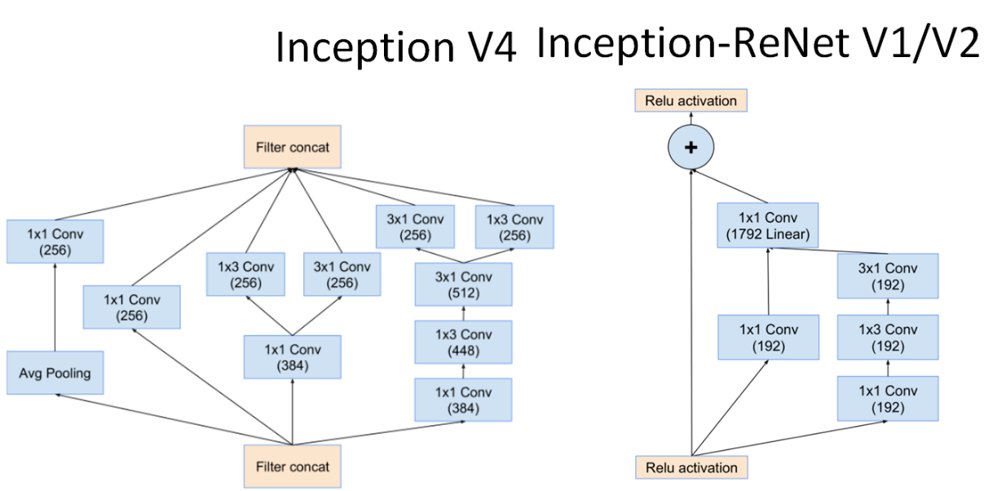
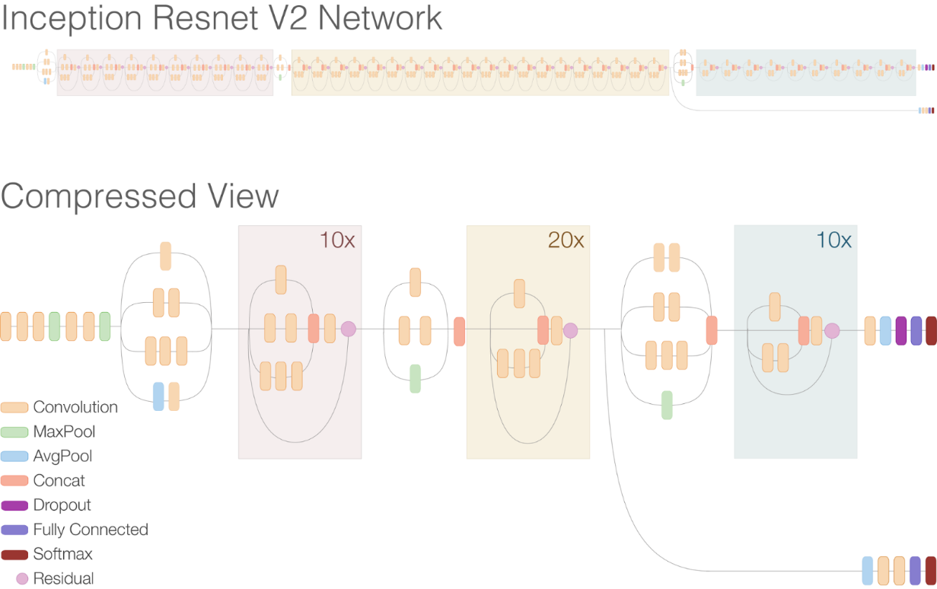
Сети на основе идеи ResNet Inception-ResNet V1,V2 -2017, Inception V4
К слою inception добавлены остаточные связи.
Проблема разных размеров карт решена сжатием основных подслоев сверткой 1х1.
Убрана часть pooling подслев.
В некоторых слоях остаточная связь добавлена с множителем масштаба (0.1-0.3).
Проведена оптимизация гипер-параметров по сравнению с V2,3

Slide 8
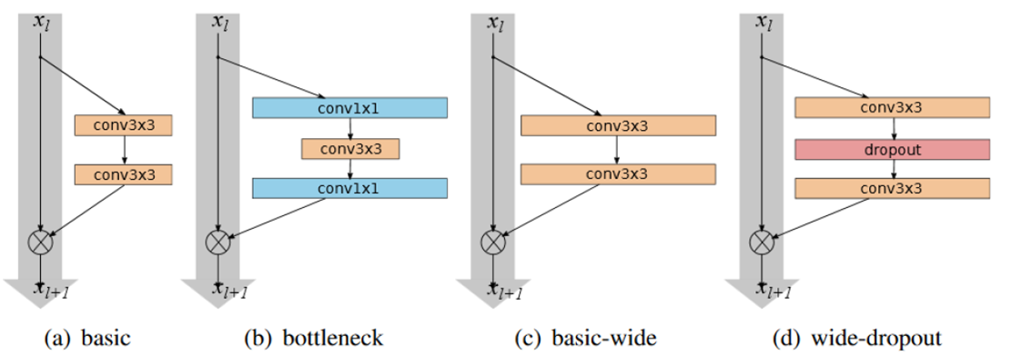
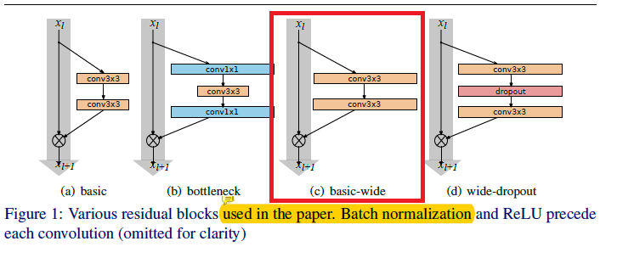
Сети на основе идеи ResNet 2015-2017
Существуют альтернативные идеи остаточному слою (также 2015),
например, HighWayNet где используют два идентичных подслоя с коэффициентами весов (1−𝑎) и 𝑎
FractalNet (2017), где используют большое количества параллельных подслоев в разных конфигурациях, пытаясь исключить не нужные пути – фактически у сети нелинейная структура внутри блока.
Другие архитектуры на основе ResNet:
Wide ResNet 2016
Идея увеличить ширину слоя, сократив глубину (то есть число параметров) – сеть обучается быстрее, может иметь более высокую точность.
16-слойный Wide ResNet имел точность сопоставимую с ResNet-1001.
Время обучения сети значительно меньше чем для классического ResNet – широкий слой проще обучить, чем несколько глубоких слоев.

Slide 9
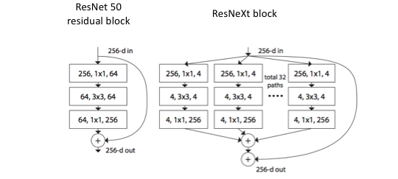
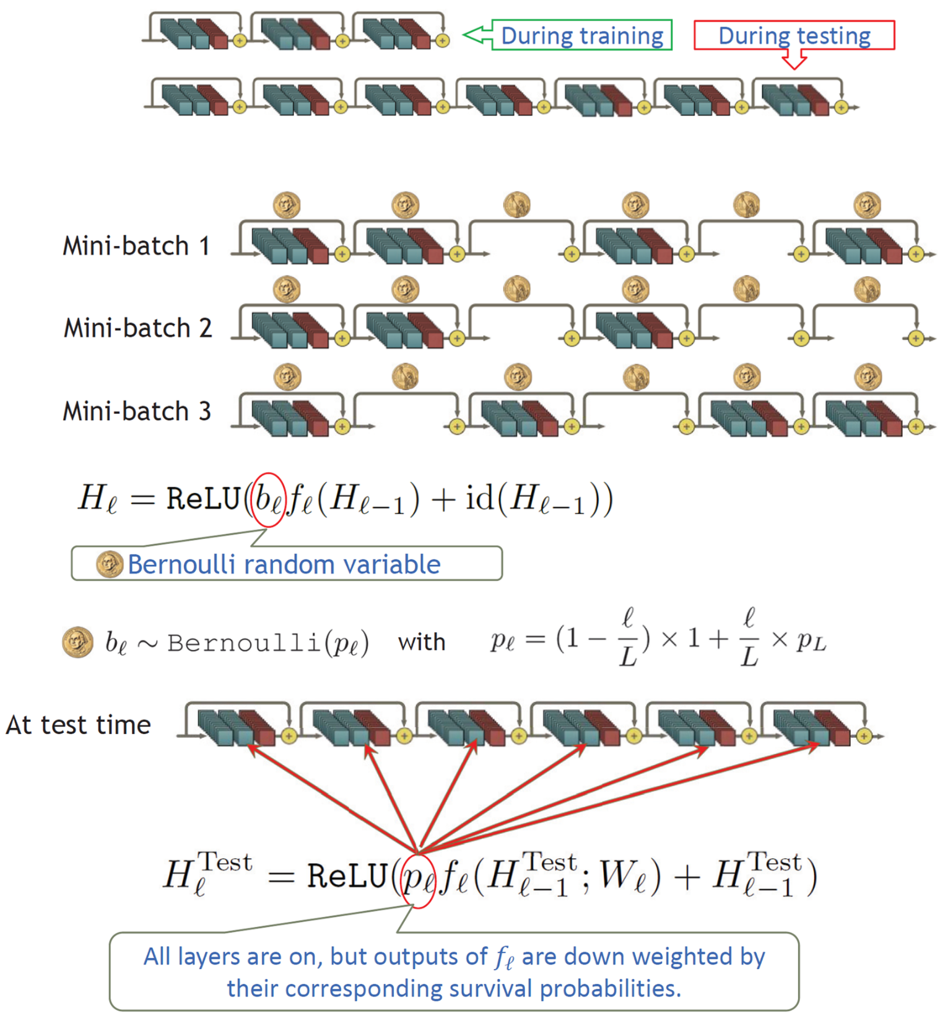

Сети на основе идеи ResNet 2015-2017
Stochastic Depth Net
При обучении сети в остаточных блоках случайно выключаются и отключаются основные подсети (остается только остаточная связь). Во время проверок все блоки включены. Аналог метода дропаут.
ResNet in ResNet, ResNet of ResNet идеи использовать сеть в сети с остаточными блоками – непопулярны.
ResNeXt (2016)
Идея заменить стандартный остаточный блок на блок с несколькими параллельными подслоями ("split-transform-merge”).
Один широкий слой можно разбить на несколько небольших параллельных подслоев.
Цель – выделить больше признаков как в модуле inception.
Несколько параллельных подслоев работают лучше, чем один широкий слой.
Stochastic Depth Net

